Slide 1
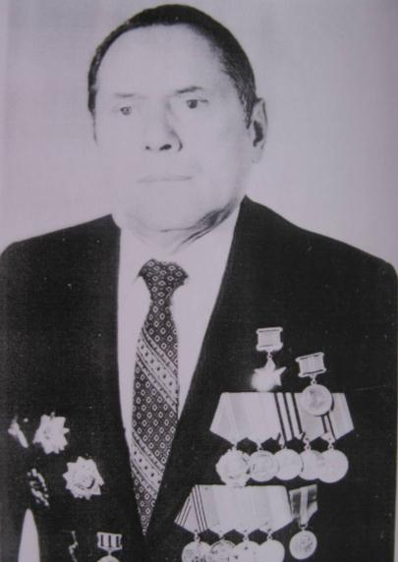
КАЛАЧ БОРИС ФИЛИППОВИЧ ЧЕЛОВЕК ВОИН ПЕДАГОГ
ИСПОЛНИТЕЛЬ: СТУДЕНТ ГРУППЫ ГР-21 ГЕОЛОГО-ГЕОГРАФИЧЕСКОГО ФАКУЛЬТЕТА СУРТА ОЛЕГ ВИКТОРОВИЧ (8029 1734639)

Slide 2
Учитель - это представитель одной из самых благородных профессий на Земле. Его работа оставляет глубокий след в жизни каждого человека. Великая Отечественная Война стала проверкой лучших качеств человека. Победу над Германией обеспечили не только воины Красной Армии, но и те люди, которые оказались в тылу, на оккупированной территории. Великое мужество и героизм проявили и учителя Беларуси. Около десяти тысяч из них вступили в Красную Армию в первые дни войны, многие ушли в партизанские отряды, создавали партийное подполье. Одним из них был и наш соотечественник Борис Филиппович Калач.

Slide 3
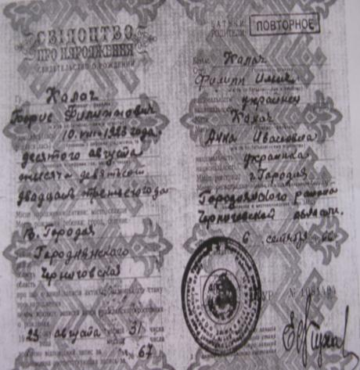
СЕМЬЯ БОРИСА ФИЛИППОВИЧА
СЕМЬЯ БОРИСА ФИЛИППОВИЧА
В 1934 году умерла Анна Ивановна от сыпного тифа. В год смерти мамы Борису было 11 лет. Вскоре у детей появилась мачеха.
С апреля 1941 года стал работать кладовщиком на Городнянской МТС. Работая, он мечтал поступить в педагогический институт, стать учителем истории. Но его мечтам не суждено было сбыться. Началась война…

Slide 4
ЖИЗНЬ ДО ВОЙНЫ
В 1934 году умерла Анна Ивановна от сыпного тифа. В год смерти мамы Борису было 11 лет. Вскоре у детей появилась мачеха. В 1939 году Борис закончил семилетку, поступил в фабрично-заводское училище при Гомельском паровозоремонтном заводе и в 1940 году закончил обучение. Получив специальность токаря по металлу, работал на этом же заводе. Затем Борис Филиппович возвращается домой. С апреля 1941 года стал работать кладовщиком на Городнянской МТС. Работая, он мечтал поступить в педагогический институт, стать учителем истории. Но его мечтам не суждено было сбыться. Началась война…

Slide 5
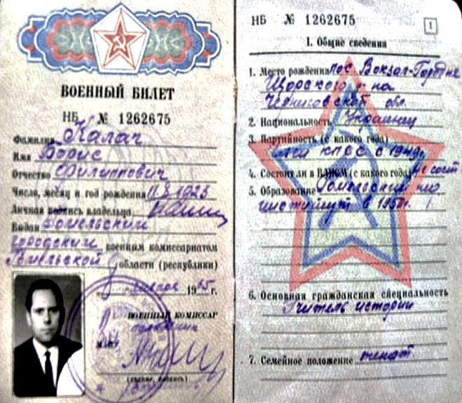
ГОРОДНЯНСКОЕ ПОДПОЛЬЕ

Slide 6
ГОРОДНЯНСКОЕ ПОДПОЛЬЕ
С сентября 1941 года Калач Борис Филиппович стал членом подпольной комсомольской группы на станции Городня.
Подпольщики превратили немецкую типографию в штаб советских патриотов. Достав приемник, подпольщики слушали радио, записывали сообщения Советского Информбюро и по воскресным дням печатали листовки.
В феврале 1943 года городнянское подполье было раскрыто. Всех арестованных отправили в черниговскую жандармерию, где пленников ждали зверские пытки и неизбежная смерть. Калачу Борису Филипповичу удалось уйти от преследования и он попал к партизанам

Slide 7
В партизанах
В летопись всенародной борьбы в тылу врага навечно вписано имя А.Ф.Федорова, командира Чернигово-Волынского партизанского соединения.
Об успешной деятельности партизанского соединения Федорова Алексея Федоровича свидетельствуют такие данные: «…К марту 1942 года отряд провел шестнадцать боев и уничтожил около тысячи гитлеровцев, подорвал тридцать три шоссейных и железнодорожных моста, пустил под откос пять эшелонов противника…

Slide 8
Летом и осенью 1943 года диверсионный взвод во главе с Борисом Филипповичем Калачом успешно выполнял задания командования по подрыву вражеских эшелонов на железнодорожном участке Ковель-Сарны.
За два месяца работы подрывников на участке железной дороги Ковель-Сарны движение было полностью парализовано, ночью поезда не ходили.

Slide 9
На железнодорожном участке Ковель-Сарны взвод Калача Бориса Филипповича подорвал 54 эшелона с боевой техникой с горючей и живой силой врага. Лично Борис Филиппович подорвал 11 эшелонов.
«Его имя хорошо известно начальникам СД Ковеля и Сарны и голова оценена немцами в крупную сумму, да еще обещали надел земли, соль, спички, водку…».

Slide 10
Поезда летят под откос
Оккупанты думали , что партизаны по-прежнему подрывают поезда, пользуясь дедовским способом “на шнурок” или “на палочку”. Эти способы применялись ночью и были распространены до появления мины замедленного действия(МЗД).
Новые мины помогли партизанам стать хозяевами железных дорог.

Slide 11
В горах Словакии
Из опытных партизан-фёдоровцев была сформирована группа парашютистов-диверсантов в составе двадцати трех молодых по возрасту, но опытных подрывников для работы в тылу врага. В составе этой группы был и Калач Борис Филиппович.
В ночь с 24 на 25 июня 1944 года группа десантировалась в пятнадцати километрах от Сколе – небольшого местечка Дрогобычской области, затем пересекла советско-чехословацкую границу и вышла в Восточную Словакию.

Slide 12
Проводились в основном подрывные работы на шоссейных дорогах, собирали разведданные о противнике и передавали её по радио в Украинский штаб партизанского движения, устраивали засады.

Slide 13
РАНЕНИЕ В СЛОВАКИИ
Диверсия была «действительно пустяковая. Несложное дело – взорвать немудрящий деревянный мостик.
Немцы появились неожиданно. Ударили очереди. Резко обожгло ниже плеча. Собрав все силы, Борис отстреливался до прихода помощи.
…Борис пришел в себя в той же хате, в которой утром получил задание взорвать мост. Его выхаживала семья словака Василя Млея. Затем Калач Борис Филиппович был отправлен в военный госпиталь №1242 и находился на излечении с 24 ноября 1944 года по 1 апреля 1945 года.
Василь Млей

Slide 14
Звание Героя Советского Союза
Указом Президиума Верховного Совета СССР от 2 мая 1945 года за образцовое выполнение заданий командования в борьбе против немецко-фашистских захватчиков, проявленные при этом мужество и героизм, а также за особые заслуги в развитии партизанского движения Калачу Б.Ф. присвоено звание Героя Советского Союза с вручением Ордена Ленина и медали «Золотая Звезда».

Slide 15
ЖИЗНЬ ПОСЛЕ ВОЙНЫ
После прохождения курса лечения Борис Филиппович вернулся домой, в Гомель.
В 1944 году возобновил работу педагогический институт. Борис Филиппович поступил в Гомельский государственный педагогический институт имени Чкалова в 1946 году, а в 1950 году закончил его и получил квалификацию учителя истории средней школы.

Slide 16
ПЕДАГОГИЧЕСКАЯ ДЕЯТЕЛЬНОСТЬ
С июня 1950 - директор Буда-Кошелевской русской средней школы.
Затем работал завучем школы-интерната города Гомеля.
С августа 1970 по апрель 1983 года до ухода на пенсию работал директором средней школы №2.

Slide 17
НАГРАДЫ ЗА ТРУДОВУЮ ДЕЯТЕЛЬНОСТЬ
В 1974 году Борис Филиппович был награжден почетными грамотами Районо, Гороно, Облоно, Гомельского областного комитета КПБ и областного совета депутатов трудящихся, знаком «Победитель социалистического соревнования 1973 года», в 1975 году знаком «Ударник девятой пятилетки».

Slide 18
СЕМЕЙНАЯ ЖИЗНЬ
На первом курсе исторического факультета Борис Филиппович познакомился со своей будущей женой Инной Андреевной. Она была связной в партизанском отряде «Большевик».
Вместе вырастили двух дочерей: Диану и Елену, которые, как и отец, стали преподавателями.

Slide 19
ЗАКЛЮЧЕНИЕ
За годы войны более 13 миллионов человек награждены медалями и орденами. Свыше 11 700 воинов – Герои Советского Союза.
Среди них и Калач Борис Филиппович – герой, выстоявший испытания той войны, наш с вами герой…

Slide 20
Имя Калача Б.Ф. увековечено в истории нашего города. Есть с его именем мемориальные доски на средней школе №2 и доме, где жил Борис Филиппович.
В апреле 2010 года Гомельский городской Совет депутатов принял решение о присвоении одной из улиц в проектируемом квартале индивидуальной жилой застройки в городе Гомеле имени Бориса Филипповича Калача.

Slide 21
Хотелось бы, чтобы были опубликованы его воспоминания о войне, которые бережно хранит дочь – Диана Борисовна.
В гостях у Дианы Борисовны Калач

Slide 22
НАГРАДЫ:
звезда Героя Советского Союза;
орден Ленина;
орден Отечественной войны 1 степени;
орден Красной звезды;
орден «За службу Родине» 3 степени (РБ от 15.04.1999);
медаль Золотая Звезда;
медаль Партизану Отечественной Войны.
.

Slide 23
Спасибо за внимание!

